Slide 1

REST API в ASP.NET Core
Курс: “Введение в корпоративную разработку”
kontur.ru

Slide 2

Разминка
❓ Кто знает, из чего состоит запрос❓

Slide 3
HTTP
Hyper Text Transfer Protocol - это протокол прикладного уровня , разработанный для обмена данными между клиентом и сервером в сети Интернет.
Назначение
обмен:
- HTML-страницами,
- изображениями,
- видео,
- текстом
- другими типами данных, составляющих веб-ресурсы.

Slide 4
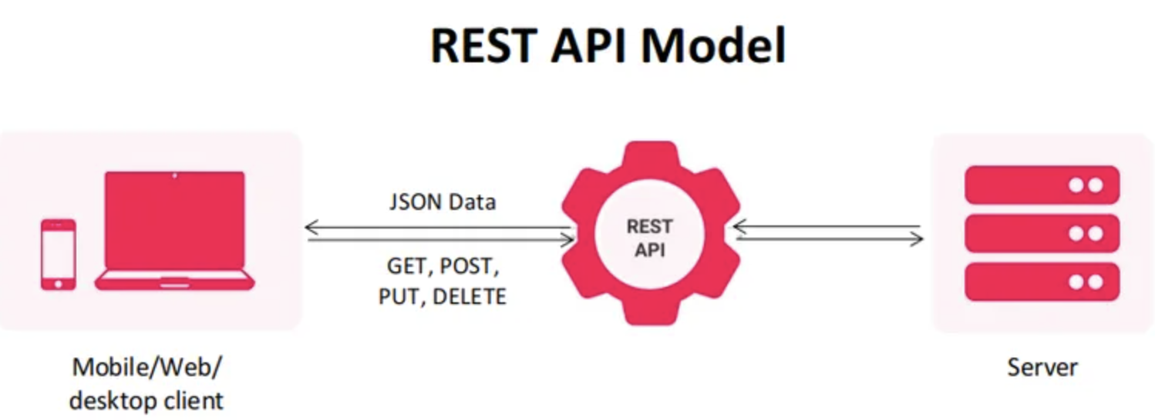
REST
REpresentational State Transfer - популярный архитектурный подход для создания API в современном мире

Slide 5
Ресурс
Любой объект, данные или служба, к которым клиент может получить доступ.
https://api.webapp.com/students/1

Slide 6
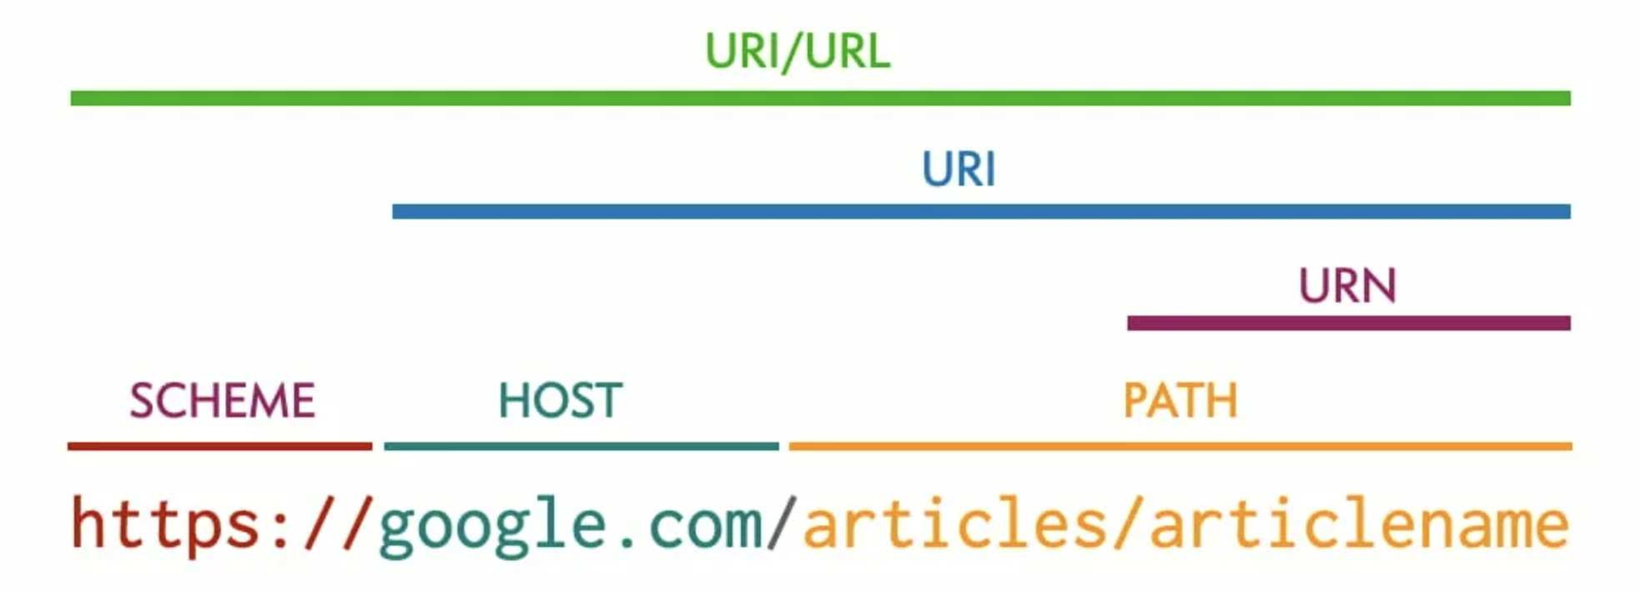
URI
Uniform Resource Identifier - последовательность символов, идентифицирующая ресурс.
https://api.webapp.com/students/1

Slide 7
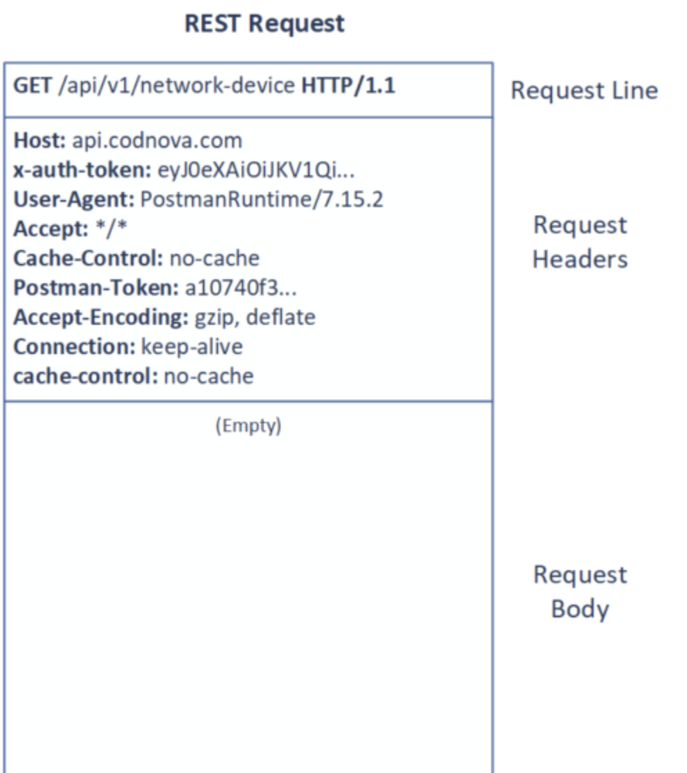
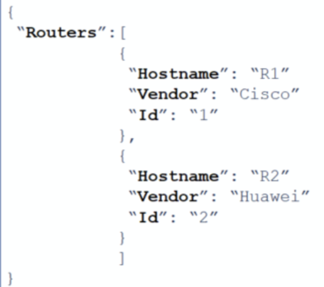
Структура запроса

Slide 8
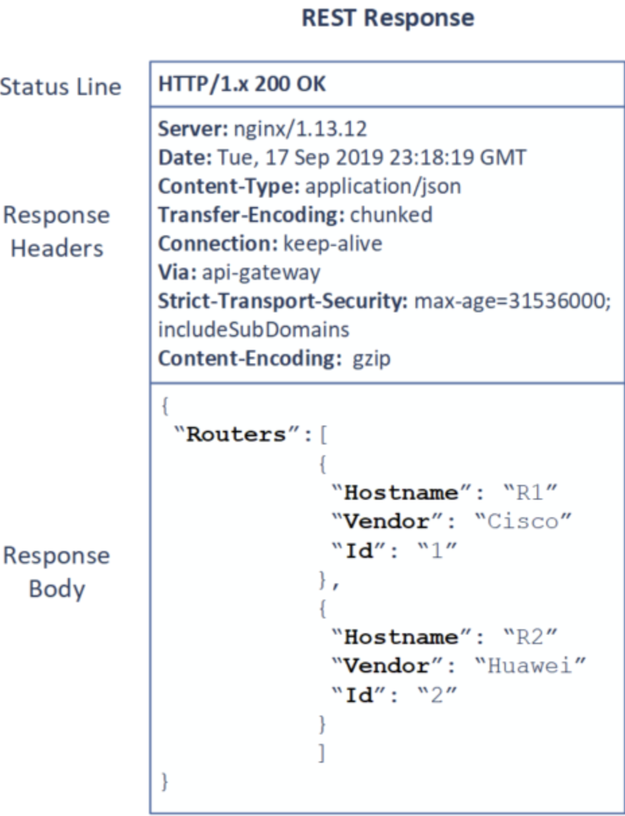
Структура ответа

Slide 9

Best PracticesBest Practices
Используйте существительные для имен ресурсов
Используйте множественные существительные для обозначения URI коллекций
Сохраняйте связи простыми и гибкими
Избегайте большого количества небольших ресурсов.
Избегайте создания API, которые отражают внутреннюю структуру базы данных.

Slide 10
Best Practices
GET: получить подробную информацию о ресурсе
POST: создать новый ресурс
PUT: обновить существующий ресурс
PATCH;
DELETE: Удалить ресурс

Slide 11
Открываем приложение с прошлой пары и добавляем другие методы REST API

